Slide 1
2. klase Tēma: Kiberterorizēšana 1.stunda: Kas ir kiberterorizēšana?
Tikumiskās audzināšanas programma «e-TAP»

Slide 2
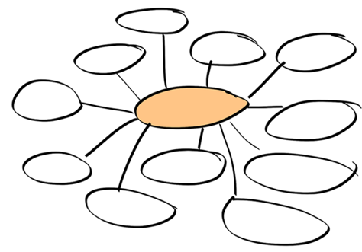
Kas ir kiberterorizēšana? Vai vari izdomāt definīciju?
Klasē apkopojiet idejas par dažādām aktivitātēm, kuras varētu uzskatīt par kiberterorizēšanu vai kuras veicina kiberterorizēšanu!

Slide 3
Pāros pārrunājiet šos jautājumus:
Kādiem nolūkiem mēs izmantojam internetu?
Kādi ir ieguvumi no interneta izmantošanas?
Kādi ir apdraudējumi, izmantojot internetu?

Slide 4
1.uzdevums. Izlasi situāciju aprakstus un pārdomā, vai tie uzskatāmi par kiberterorizēšanu. Kāpēc?
1. situācija. Zane sastrīdējusies ar savu draudzeni Madaru un sociālajos tīklos komentē katru viņas fotogrāfiju un ierakstu. Viņas komentāri kritizē Madaras izskatu, un tajos apgalvots, ka Madara sevi uzskata labāku par citiem.
2. situācija. Jānis atnes uz skolu telefonu un ar to fotografē savus draugus. Vienu no fotogrāfijām viņš publicē bez drauga atļaujas, turklāt pieliek tai smieklīgu komentāru.
3. situācija. Annai vēsturē uzdots uzrakstīt dzejoli par ēģiptiešiem. Viņai it nemaz nesokas ar mājasdarba pildīšanu. Internetā viņa atrod brīnišķīgu dzejoli, ko kāds publicējis tiešsaistē. Anna izmaina dažus vārdus un pārraksta dzejoli savā burtnīcā.
4. situācija. Roberts izveido anonīmu viltus profilu sociālajos tīklos un izmanto to, lai pasmietos par kādu savu klasesbiedru. Viņš uzaicina “draudzēties” vairākus citus klasesbiedrus un mudina arī tos publicēt nejaukus ierakstus.

Slide 5
2.uzdevums. Aizpildi Venna diagrammu, parādot līdzības un atšķirības starp kiberterorizēšanu un emocionālo vardarbību dzīvē!
Kiberterorizēšana
Emocionālā vardarbība dzīvē

Slide 6
Vai rīkoties pareizi ir vienkāršāk tiešsaistē vai dzīvē?
Kāpēc?
Foto: lawfulrebel

Slide 7
Tikumiskās audzināšanas programma «e-TAP»
Resursi pieejami: www.arete.lu.lv
Programmas administrators: Dr. Manuels Fernandezs. manuels.fernandezs@lu.lv, +371 26253625
Latvijas Universitātes Pedagoģijas, psiholoģijas un mākslas fakultātes Pedagoģijas zinātniskā institūta vadošais pētnieks
Imantas 7. līnija 1, 223. telpa, Rīga, LV-1083, Latvija
"Digitālas mācību programmas piemērotības un īstenojamības izpēte jauniešu tikumiskajai audzināšanai Latvijas izglītības iestādēs (no 5 līdz 15 gadu vecumā)" (01.12.2020-31.12.2021). Projekta Nr. lzp-2020/2-0277; LU reģistrācijas Nr: LZP2020/95

